Slide 1
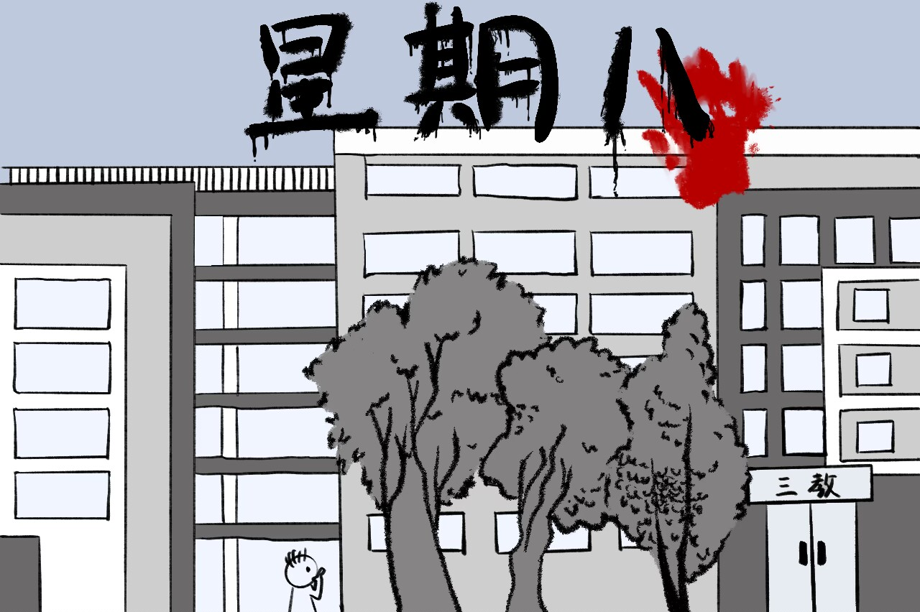

Slide 2
剧情简介
背景：你是一个代码能力很差的学生，追求梦想参加了N.O.P.E机器人社团但力不从心，经常写错代码把机器人摔到地上，对自己的能力陷入怀疑。一天写出一个bug（星期八）导致机器人出错，机器人整合了电脑里所有现有的游戏和资料（叠桌子、扔锤子、答题题库），又因为恨意将你拉入这个混乱的世界。

Slide 3
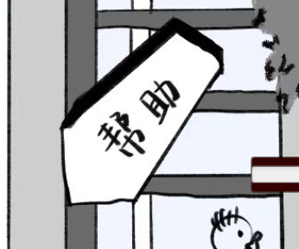
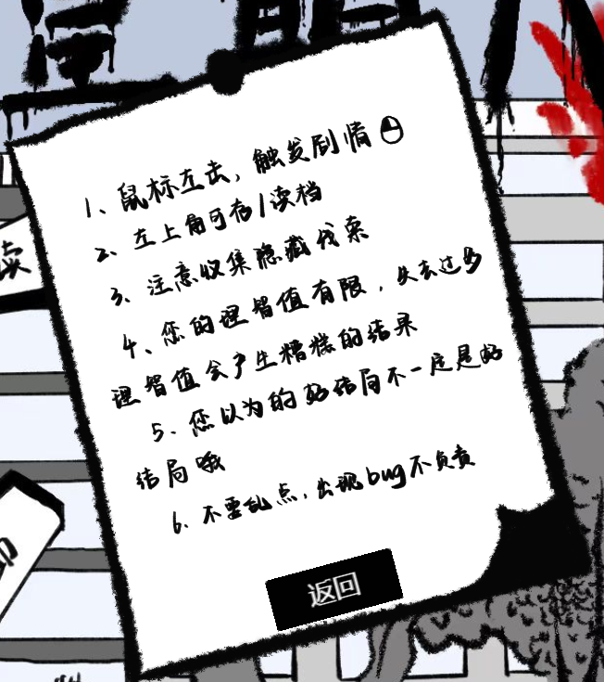

项目特点
细节展示
点击

Slide 4
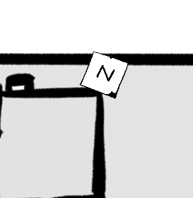
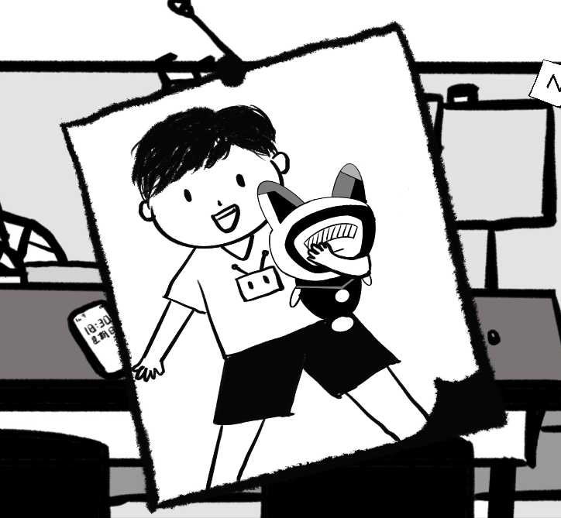
项目特点
细节展示
收集

Slide 5

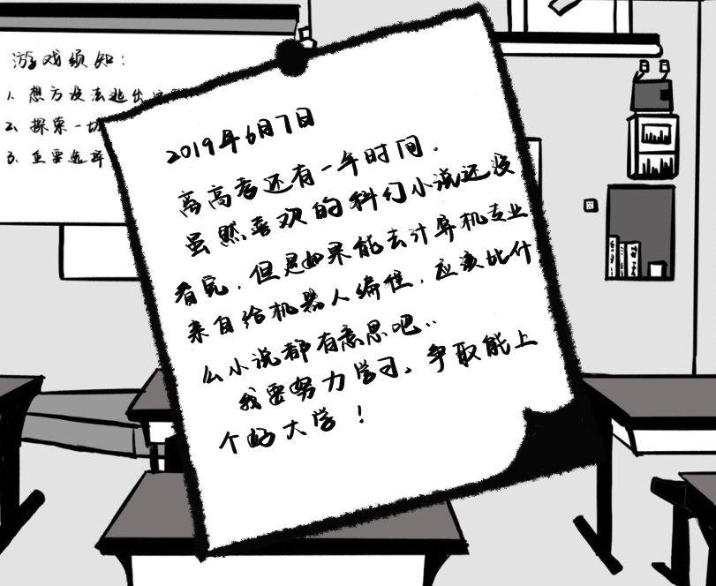
项目特点
细节展示
收集

Slide 6
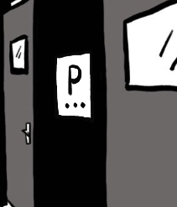
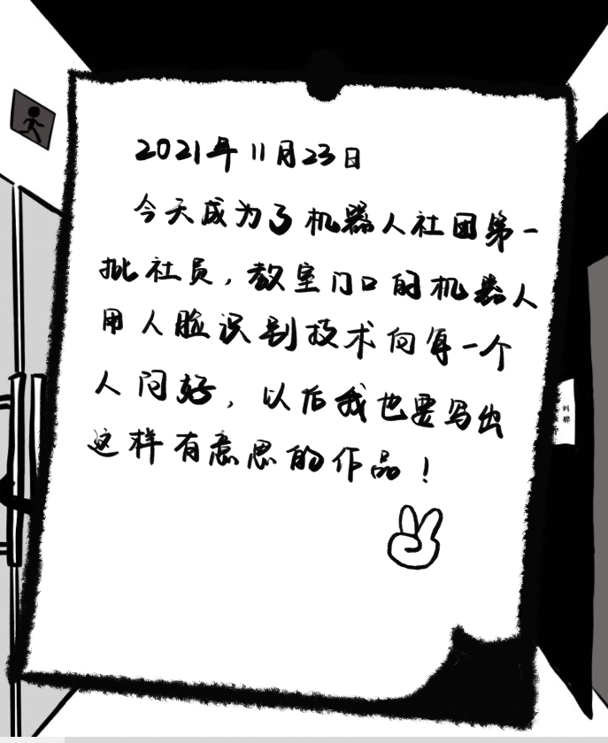
项目特点
细节展示
收集

Slide 7

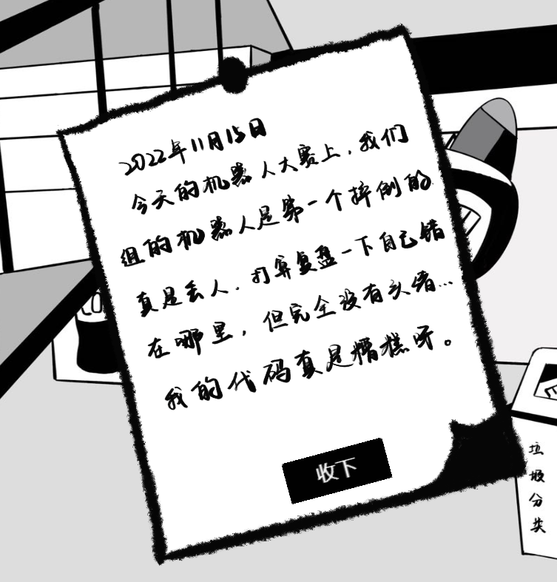
项目特点
细节展示
收集

Slide 8
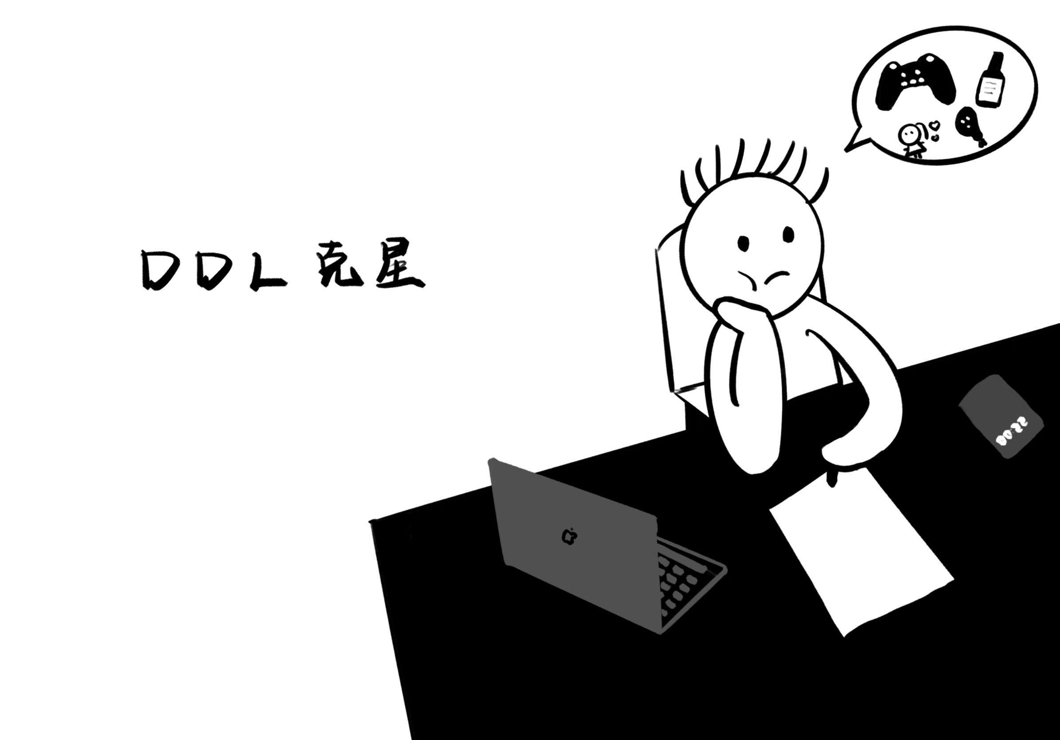
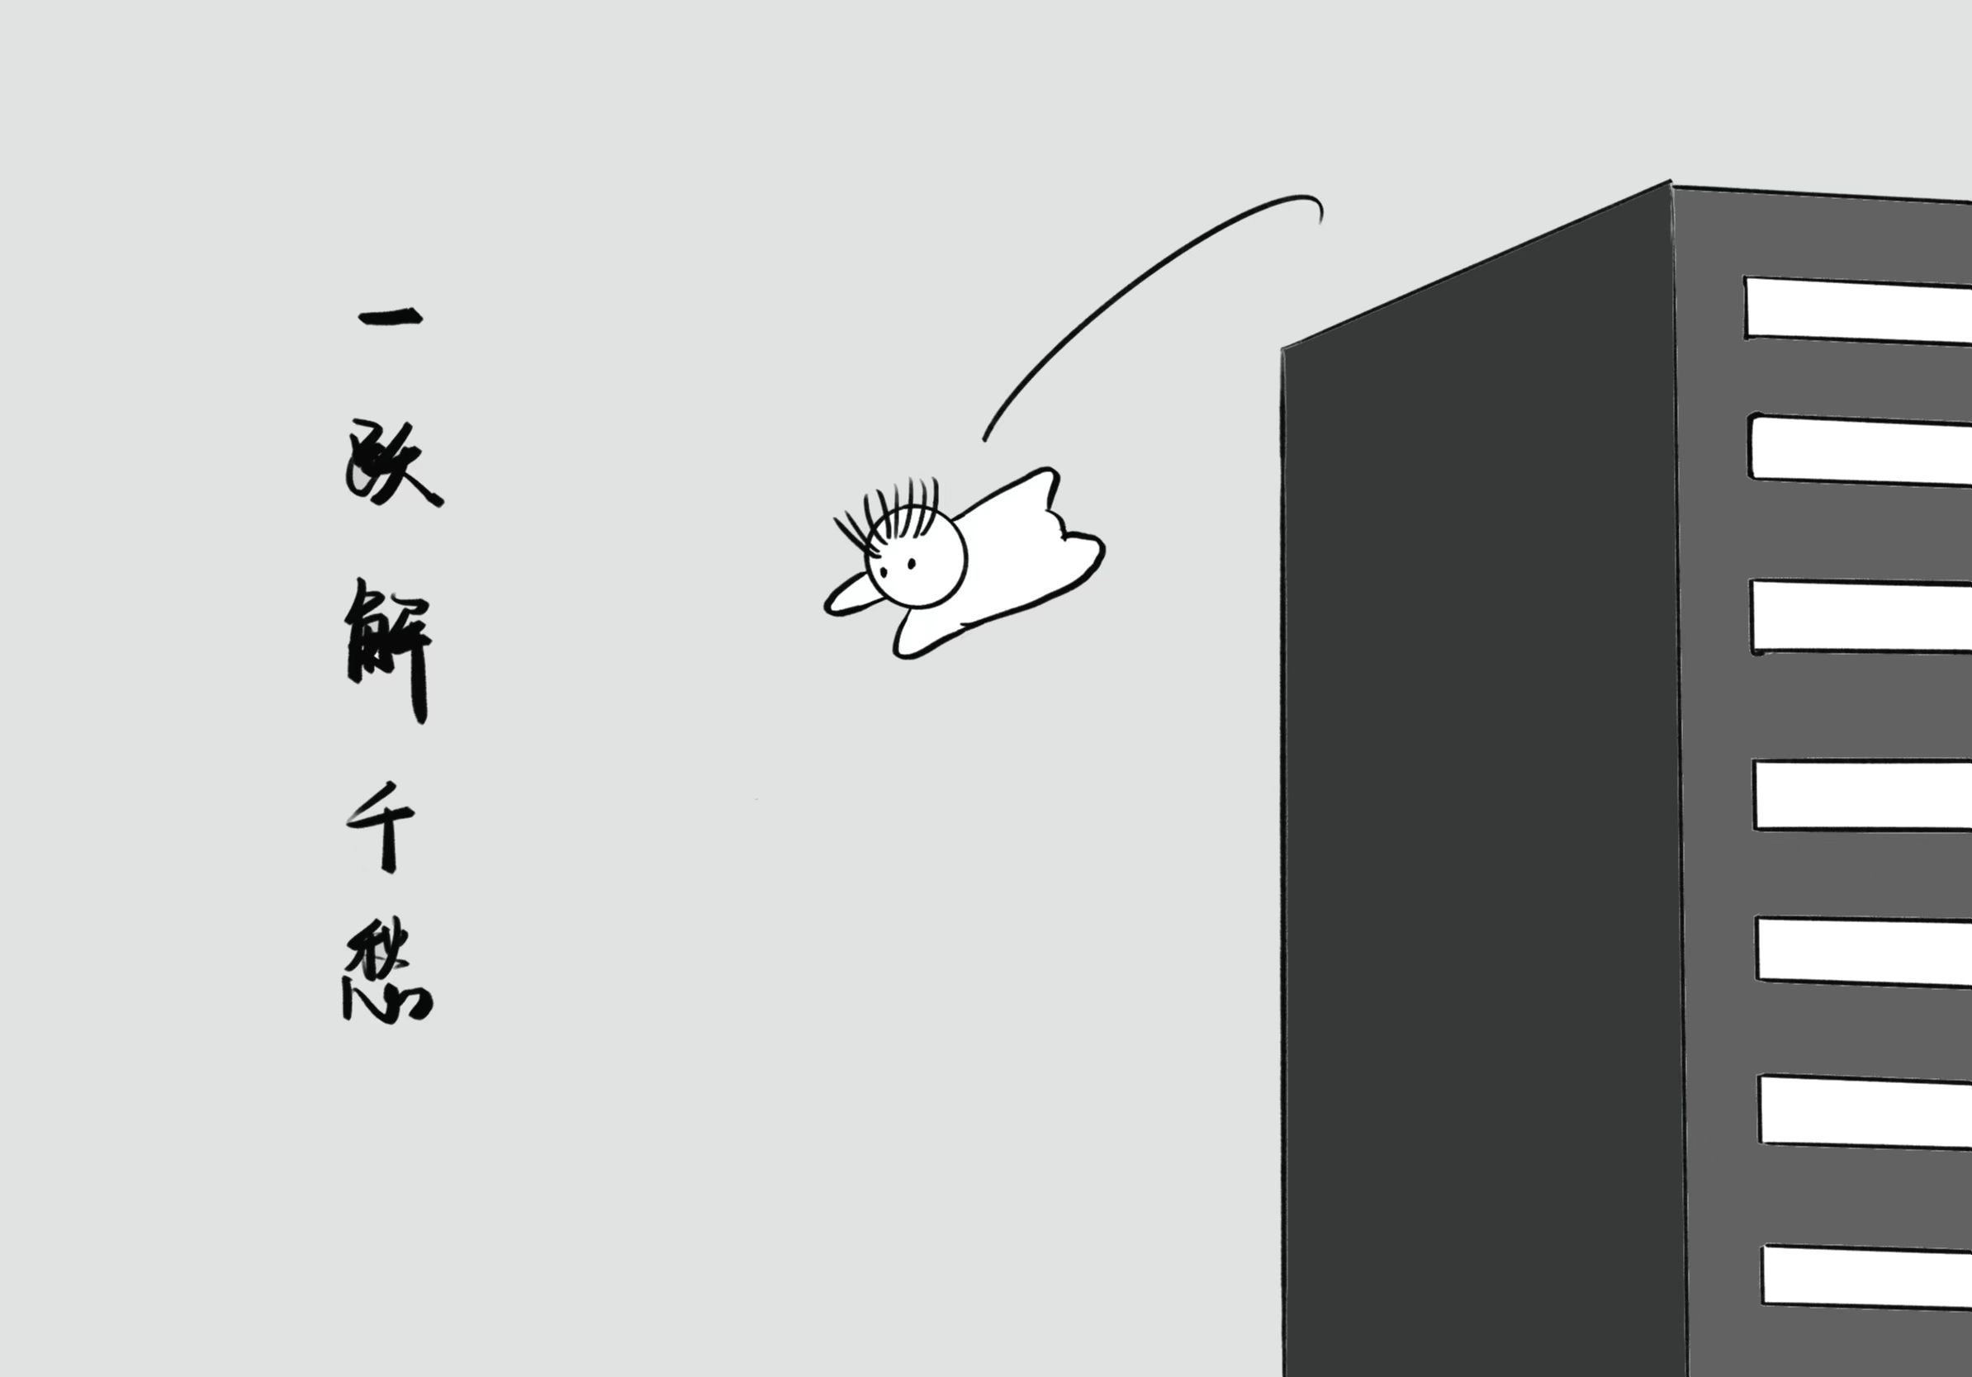
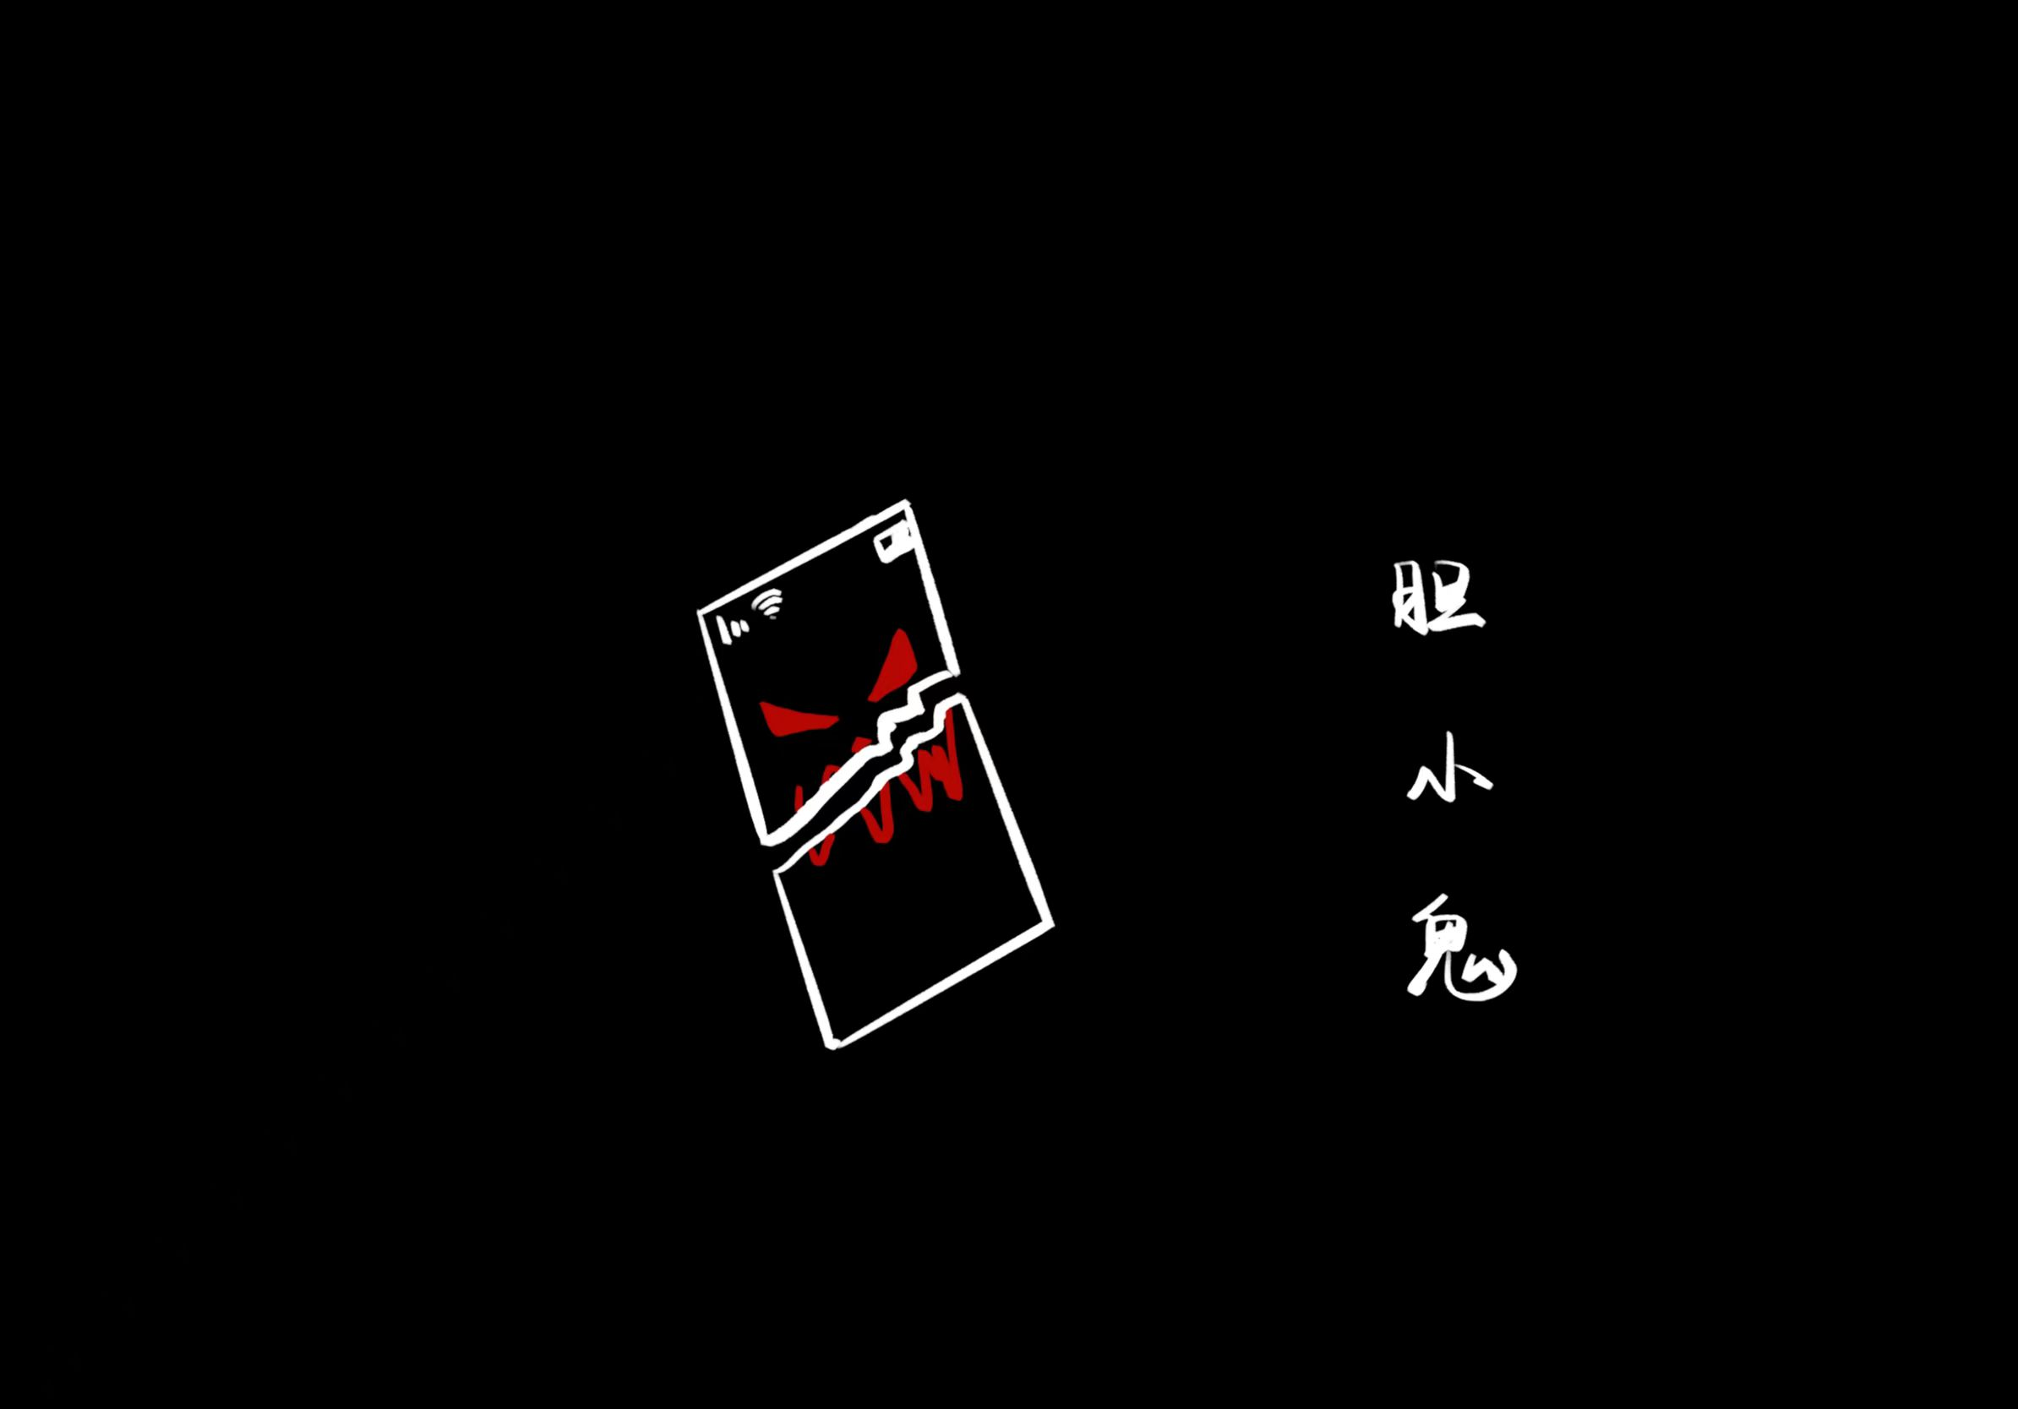
项目特点
结局一览
在第一幕中连续休息3次即达成：
在第一幕中从窗户跳下去即达成：
捡到手机后丢掉即达成：

Slide 9
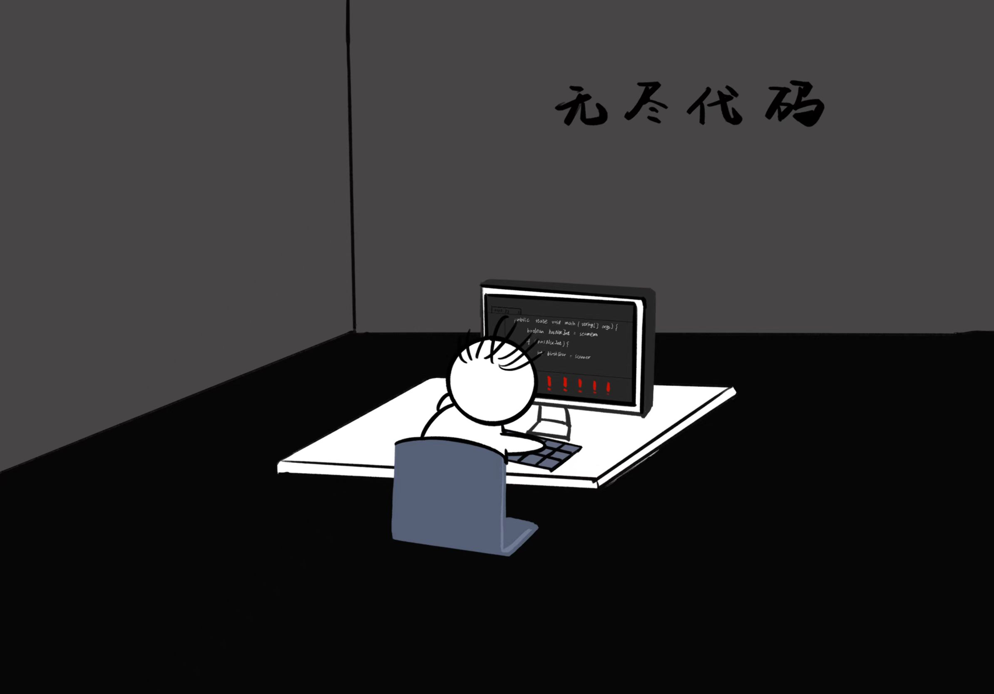
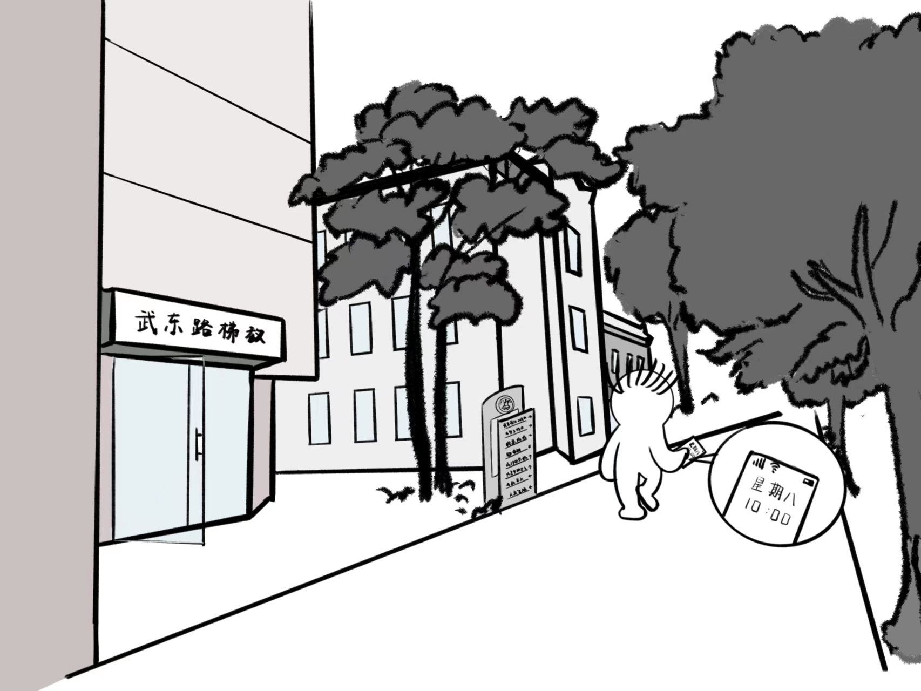
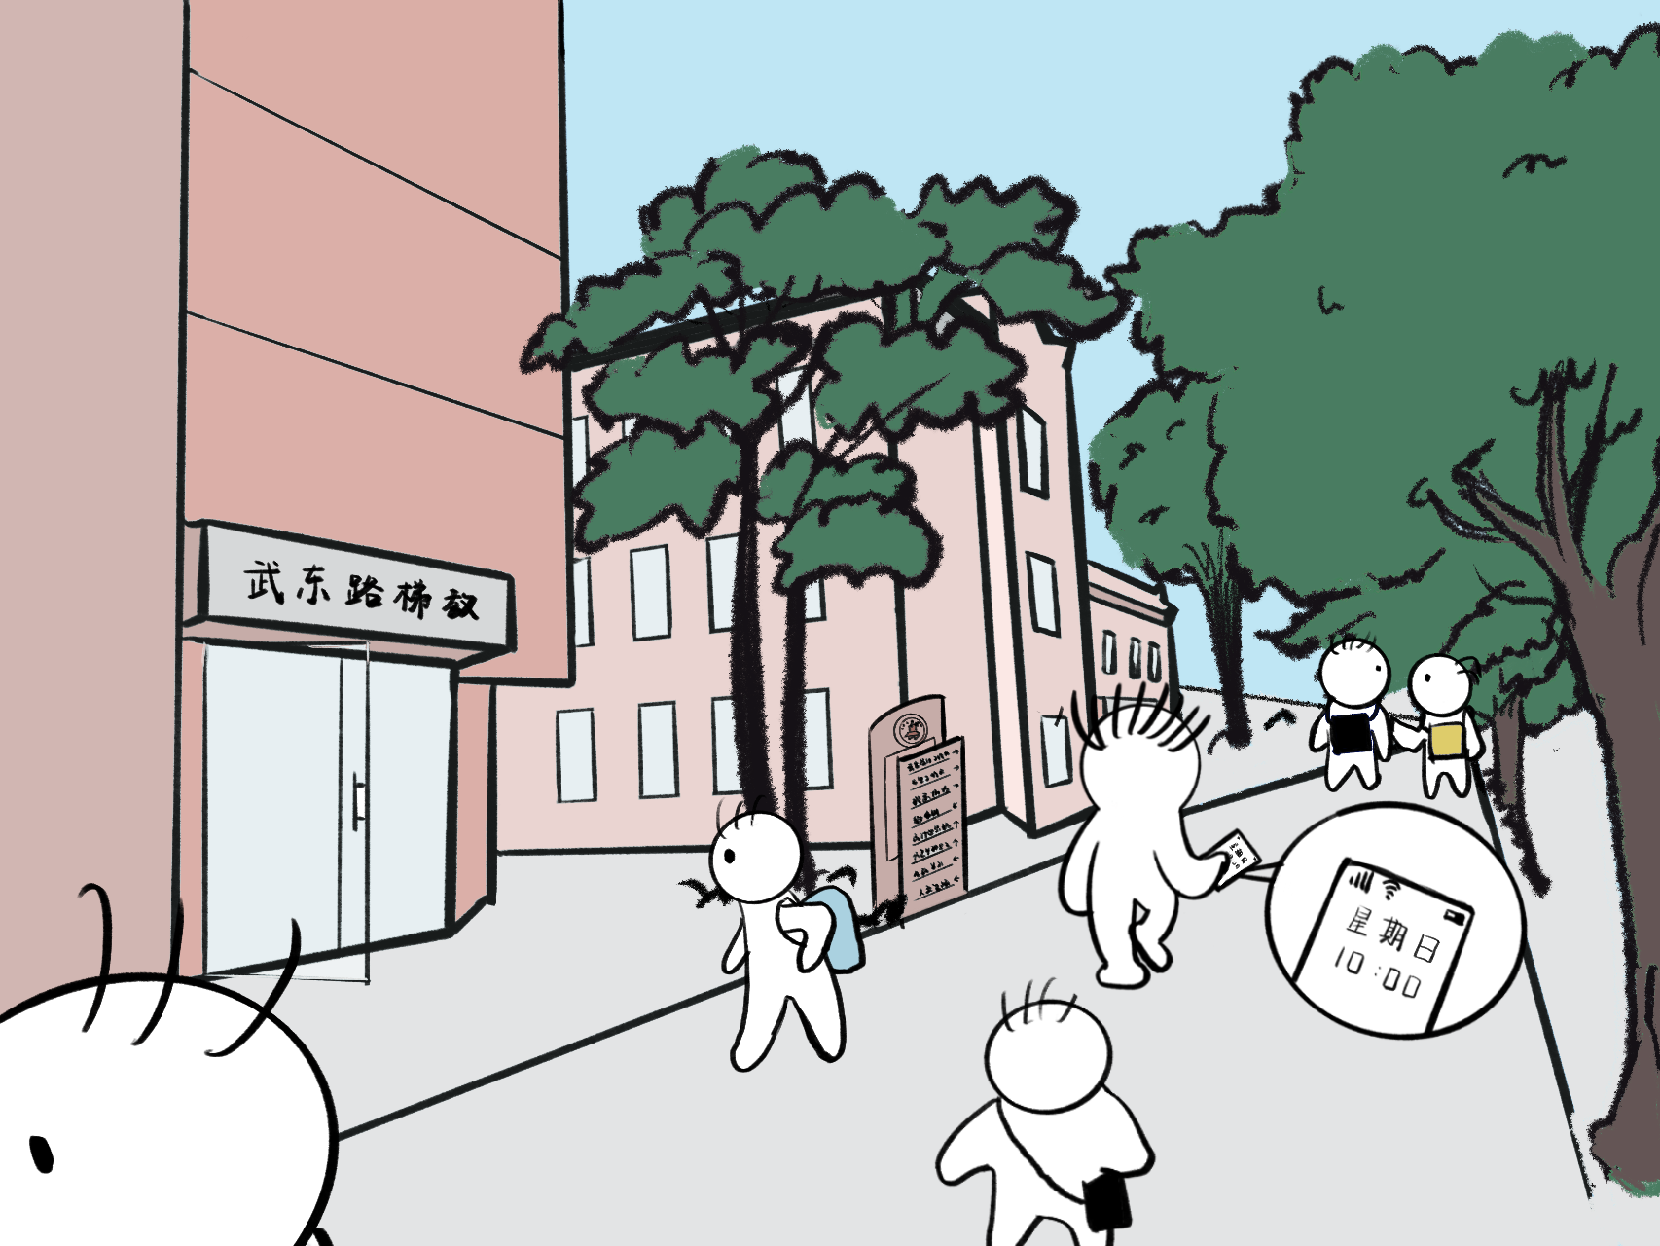
项目特点
结局一览
理智值降为0即达成：
游戏通关但未收集日记即达成：
游戏通关且收集日记即达成：

Slide 10
成员分工
编程：罗苏敏、魏亦昕、叶文静、张梓悦、周艺瑶（按首字母排序）
美工特效素材收集：高梦娜、朱羽菲
剧本设计、项目文档：张泽琳

Slide 11
感谢一起熬夜奋战的队友！

